Slide 1
网络编程

Slide 2

目
网络编程入门
TCP 通信程序
综合案例
NIO
NIO2---AIO
Contents

Slide 3
网络编程入门
软件架构
C/S 客户端\服务器
B/S 浏览器\服务器

Slide 4
网络编程入门
网络编程三要素
  协议
  IP
  端口号

Slide 5
网络编程入门
InetAddress类
InetAddress类的概述
一个该类的对象就代表一个IP地址对象。
InetAddress类的方法
- static InetAddress getLocalHost() 获得本地主机IP地址对象
- static InetAddress getByName(String host) 根据IP地址字符串或主机名获得对应的IP地址对象
- String getHostName();获得主机名
- String getHostAddress();获得IP地址字符串

Slide 6
目
网络编程入门
TCP 通信程序
综合案例
NIO
NIO2
Contents

Slide 7
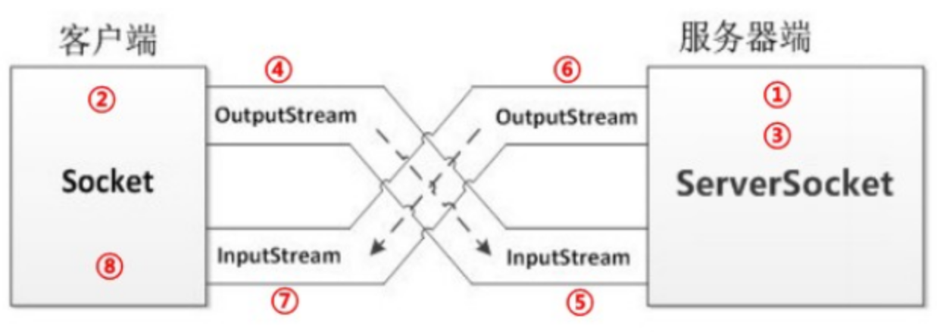
TCP 通信协议
TCP 协议通信过程
TCP协议是面向连接的通信协议，即在传输数据前先在客户端和服务器端建立逻辑连接，然后再传输数据。它提供了两台计算机之间
可靠无差错的数据传输。TCP通信过程如下图所示

Slide 8
TCP 通信协议
TCP 协议通信相关类
- Socket : 一个该类的对象就代表一个客户端程序。
  Socket(String host, int port) 根据ip地址字符串和端口号创建客户端Socket对象
  * 注意事项：只要执行该方法，就会立即连接指定的服务器程序，如果连接不成功，则会抛出异常。
  如果连接成功，则表示三次握手通过。
  OutputStream getOutputStream(); 获得字节输出流对象
  InputStream getInputStream();获得字节输入流对象
  void close();关闭Socket, 会自动关闭相关的流
  补充:关闭通过socket获得的流,会关闭socket,关闭socket,同时也会关闭通过socket获得的流
- ServerSocket : 一个该类的对象就代表一个服务器端程序。
  ServerSocket(int port); 根据指定的端口号开启服务器。
  Socket accept(); 等待客户端连接并获得与客户端关联的Socket对象 如果没有客户端连接,该方法会一直阻塞
  void close();关闭ServerSocket

Slide 9
TCP 通信协议
TCP 通信案例1
客户端向服务器发送字符串数据
代码演示

Slide 10
TCP 通信协议
TCP 通信案例2
服务器回写字符串数据给客户端
代码演示

Slide 11
TCP 通信协议
扩展模拟循环聊天
代码演示

Slide 12
目
网络编程入门
TCP 通信程序
综合案例
NIO
NIO2
Contents

Slide 13
综合案例
文件上传服务器
使用TCP协议, 通过客户端向服务器上传一个文件。
思路分析
代码演示

Slide 14

综合案例
模拟 B/S 服务器---->了解
模拟网站服务器，使用浏览器访问自己编写的服务端程序，查看网页效果。

Slide 15
目
网络编程入门
UDP 通信程序
TCP 通信程序
综合案例
NIO
NIO2
Contents

Slide 16
NIO
NIO概述
同步和异步
阻塞和非阻塞
NIO介绍

Slide 17
NIO
Buffer的概述和分类
Buffer 是一个对象，它包含一些要写入或者读到Stream对象的。应用程序不能直接对 Channel 进行读写操作，而必须通过 Buffer 来进
行，即 Channel 是通过 Buffer 来读写数据的。
在NIO中，所有的数据都是用Buffer处理的，它是NIO读写数据的中转池。Buffer实质上是一个数组，通常是一个字节数组，但也可以是
其他类型的数组。但一个缓冲区不仅仅是一个数组，重要的是它提供了对数据的结构化访问，而且还可以跟踪系统的读写进程。
Buffer 主要有如下几种
ByteBuffer
CharBuffer
DoubleBuffer
FloatBuffer
IntBuffer
LongBuffer
ShortBuffer

Slide 18
NIO
创建ByteBuffer
创建方式
static ByteBuffer allocate(int capacity) 分配一个新的缓冲区（堆内存，创建快，访问慢）。
static ByteBuffer allocateDirect(int capacity) 分配一个新的直接缓冲区（系统内存，创建慢，访问快）。
static ByteBuffer wrap(byte[] array) 将 byte 数组包装到缓冲区中（间接缓冲区）。

Slide 19
NIO
ByteBuffer常用方法
put
capacity
limit
position
mark
flip
clear

Slide 20
NIO
Channel的概述
Channel 的概述
- Channel是一个对象，可以通过它读取和写入数据。可以把它看做是IO中的流，不同的是：
Channel 是双向的，既可以读又可以写，而流是单向的。
Channel 可以进行异步的读写。
对 Channel 的读写必须通过 buffer 对象。
Channel 的分类
在Java NIO中的Channel主要有如下几种类型：
- FileChannel：从文件读数据的 输入流和输出流
- DatagramChannel：读写UDP网络协议数据 Datagram
- SocketChannel：读写TCP网络协议数据 Socket
- ServerSocketChannel：可以监听TCP连接 ServerSocket

Slide 21
NIO
FileChannel的使用
概述: java.nio.channels.FileChannel是用于读,写文件的通道
如何获取: 通过FileInputStream和FileOutputStream流的getChannel()方法获取
使用FileChannel类完成文件的复制
代码演示

Slide 22
NIO
FileChannel结合MappedByteBuffer实现高效读写
原因: FileChannel结合ByteBuffer实现的管道读写，但并不能提高文件的读写效率。
MappedByteBuffer: 它可以将文件直接映射至内存，把硬盘中的读写变成内存中的读写, 所以可以提高大文件的读写效率。
获取方式: 调用FileChannel的map()方法获取一个MappedByteBuffer
  MappedByteBuffer map(MapMode mode, long position, long size);
代码说明：
map()方法的第一个参数mode：映射的三种模式，在这三种模式下得到的将是三种不同的MappedByteBuffer：三种模式都是Channel的内部类MapMode中定义的静态常量，这里以FileChannel举例：
1). FileChannel.MapMode.READ_ONLY：得到的镜像只能读不能写（只能使用get之类的读取Buffer中的内容）；
2). FileChannel.MapMode.READ_WRITE：得到的镜像可读可写（既然可写了必然可读），对其写会直接更改到存储节点；
3). FileChannel.MapMode.PRIVATE：得到一个私有的镜像，其实就是一个(position, size)区域的副本罢了，也是可读可写，只不过写不会影响到存储节点，就是一个普通的ByteBuffer了！！
- 为什么使用RandomAccessFile？
1). 使用InputStream获得的Channel可以映射，使用map时只能指定为READ_ONLY模式，不能指定为READ_WRITE和PRIVATE，否则会抛出运行时异常！
2). 使用OutputStream得到的Channel不可以映射！并且OutputStream的Channel也只能write不能read！
3). 只有RandomAccessFile获取的Channel才能开启任意的这三种模式！

Slide 23
NIO
ServerSocketChannel和SocketChannel创建连接
代码演示

Slide 24
NIO
NIO网络编程收发信息
使用 SocketChannel 和ServerSocketChannel实现客户端与服务端的通信。
代码演示

Slide 25
NIO
多路复用的概念

Slide 26
NIO
选择器Selector的获取和注册
概述: Selector被称为：选择器，也被称为：多路复用器，可以把多个Channel注册到一个Selector选择器上,那么就可以实现利用一个线程来处理这多个Channel上发生的事件，并且能够根据事件情况决定Channel读写。
作用: 一个Selector可以监听多个Channel发生的事件, 减少系统负担 , 提高程序执行效率 .
Selector选择器的获取
通过Selector.open()来获取Selector选择器对象
注册Channel到Selector
通过Channel的register(Selector sel, int ops)方法把Channel注册到指定的选择器上
参数1: 表示选择器
参数2: 选择器要监听Channel的什么事件
注意:
1.对于ServerSocketChannel在注册时，只能使用OP_ACCEPT，否则抛出异常。
2.ServerSocketChannel要设置成非阻塞

Slide 27
NIO
Selector的常用方法

Slide 28
NIO
实现Selector多路复用

Slide 29
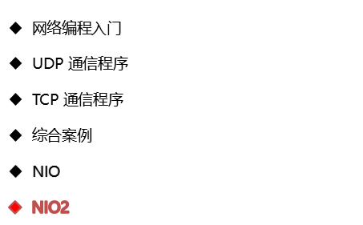
目
Contents

Slide 30
NIO2
AIO概述
- 同步：调用方法之后，必须要得到一个返回值。
- 异步：调用方法之后，没有返回值，但是会有回调函数。回调函数指的是满足条件之后会自动执行的方法
- 阻塞：如果没有达到方法的目的，就一直停在这里【等待】。
- 非阻塞：不管有没有达到目的，都直接【往下执行】。
IO: 同步阻塞
NIO: 同步阻塞,同步非阻塞
NIO2:异步非阻塞

Slide 31
NIO2
AIO同步连接同步读(没有意义,不要求写)
需求: AIO同步连接,同步读取客户端写过来的数据

Slide 32
NIO2
AIO 异步非阻塞连接
需求: 实现异步非阻塞连接

Slide 33
NIO2
AIO 异步非阻塞连接和异步读
需求: 实现异步连接,异步读

